Slide 1

ZÁKLADNÍ ŠKOLA SLOVAN, KROMĚŘÍŽ, PŘÍSPĚVKOVÁ ORGANIZACE
ZEYEROVA 3354, 767 01 KROMĚŘÍŽ
projekt v rámci vzdělávacího programu
VZDĚLÁNÍ PRO KONKURENCESCHOPNOST
ŠABLONA ČÍSLO: III/2
NÁZEV: INOVACE A ZKVALITNĚNÍ VÝUKY PROSTŘEDNICTVÍM ICT
PŘEDMĚT: český jazyk
ROČNÍK: třetí , čtvrtý
TÉMA: Vyjmenovaná slova po V
AUTOR: Mgr. Táňa Kočířová
DATUM VYTVOŘENÍ: 4. 12. 2011
VY_32_INOVACE_ 19 _TK

Slide 2
ANOTACE
Prezentace je určena žákům třetích a čtvrtých ročníků. Provedení- skupinové, individuální .
Vysvětlení a význam pojmů vyjmenovaných slov po V.
Tvoření příbuzných slov, tvoření slov s předponou –vy/ -vý.
POZNATKY Z PILOTOVÁNÍ
Žáci si se zájmem zopakovali společně význam vyjmenovaných slov po V.
Ve skupinách bez problémů tvořili příbuzná slova a věty s těmito slovy.
Připomněli si rozdíly stejně znějících slov.

Slide 3

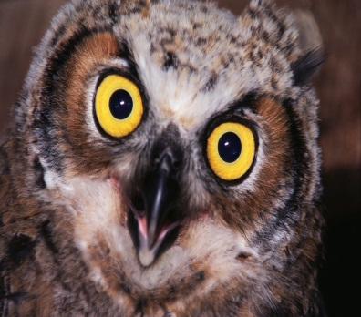
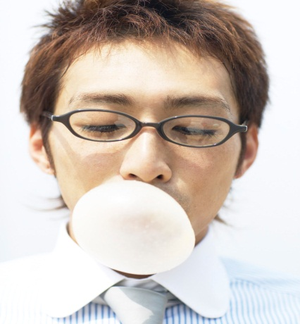
VYJMENOVANÁ SLOVA PO V
Vy
Vysoký
Vydra Výr
Zvykat (něčemu se přizpůsobovat,
pravidelným cvičením) Žvýkat

Slide 4
Výt
Výskat
Povyk
Vyžle (hubený člověk)
Slova s předponou vy/vý

Slide 5

Tvořte slova příbuzná
Vy ______________________________
Vysoký___________________________
Vydra ____________________________
Výr ______________________________
Zvykat ___________________________
Žvýkat____________________________
Výt______________________________
Výskat ___________________________
Povyk____________ vyžle____________
Výheň ___________

Slide 6
POZOR!
Výš (vysoko) X víš (znáš výška (vysoko) X vížka (malá věž) výr (pták) X vír (krouživý pohyb vody, vzduchu) výra (vidět ptáka) X víra ( věřit v něco) zvyklá (přivyklá) X zviklá (znejistí) výt (vydávat táhlý zvuk) X vít ( plést) výskat ( radostně vykřikovat) X vískat ( ve vlasech) X víska (malá ves)
Spojuj předponu –vy se slovy a urči jejich nový význam
Volat počítat sušit myslet
vést rušit viklat - vy znam tah
- vý válet třást stříhat trousit let plata nos
těžit lézt rovnat tvořit

Slide 7
ŘEŠENÍ
Vy, vykání, vykat …,
Vysoko, výšina, vysočina…,
Vydrovka, vydří, vydry…,
Výři, výří, …,
Zvyká, návyk, zlozvyk, žvýkat, žvýkačka, přežvýkavec…,
Výt, vyje, zavýt…,
Výskat, výskot, výskání…,
Povyk, povykovat, nepovykuj…,
Vyžle, vyžlete…,
Výheň, výhně…,

Slide 8
ZDROJE
Ilustrace: www.office.microsoft.com

